Slide 1
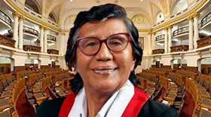
SUSTENTACIÓN PROYECTO DE LEY N°4273 "LEY QUE ESTABLECE MECANISMOS, MEDIDAS Y POLÍTICAS INTEGRALES DE PREVENCIÓN, ATENCIÓN Y REPARACIÓN, QUE GARANTICE EL EFECTIVO GOCE DE LAS MUJERES A UNA VIDA LIBRE DE VIOLENCIA BASADA EN GÉNERO”
DESPACHO CONGRESAL LUCINDA VASQUEZ VELA

Slide 2
La violencia basada en género, es una forma de discriminación que afecta directamente los derechos humanos, por tanto de la vida de las mujeres, de su libertad, dignidad, integridad física, psicológica, sexual, económica, así como su seguridad personal.

Slide 3
Finalidad de la ley
Disponer obligaciones de orden público e interés general, que garanticen los mecanismos y políticas y medidas integrales para la prevención, atención y reparación para el goce de las mujeres a una vida libre de violencia basada en género.
Comprende a todas las mujeres, sin distinción y sin discriminación alguna, de edades, condicione económica, pertenencia territorial, origen cultural y étnico racial, creencias o situación de discapacidad

Slide 4
Responsable de la Implementación
Ministerio de la Mujer y Poblaciones Vulnerables y por Gobiernos Regionales y Locales
Estará administrada por un Comité Interinstitucional por ámbito territorial, integrado por el Misterio de la Mujer y Poblaciones Vulnerables, Gobiernos Sub Nacionales, El Ministerio de Justicia y Derechos Humanos, Ministerio de Salud, la Defensoría del Pueblo.
Contará con una secretaria técnica

Slide 5
Antecedentes
Ley N°30364, Ley para prevenir, sancionar y erradicar la violencia contra las mujeres integrantes del grupo familiar, promulgada el 06 de noviembre de 2015
Crea el Sistema Nacional para la Prevención, Sanción y Erradicación de la Violencia contra las Mujeres y los Integrantes del Grupo Familiar, como un sistema funcional
Establece que una Comisión Multisectorial de Alto Nivel, para hacer el seguimiento y monitoreo de los planes nacionales contra la violencia a mujeres y los integrantes del grupo familiar

Slide 6
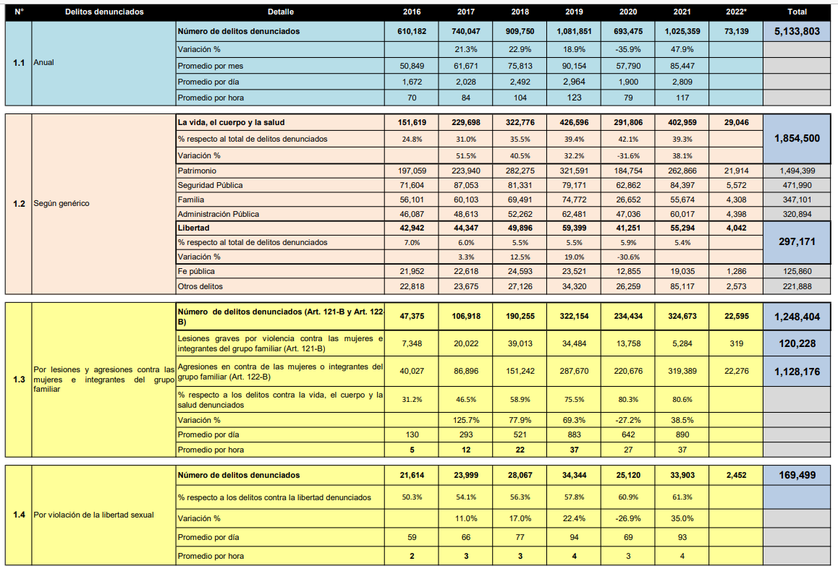
COMO SE PUEDE OBSERVAR EN TODAS LAS ESTADÍSTICAS DE VIOLENCIA DE GÉNERO Y FEMINICIDIOS TENEMOS INDICADORES ALTOS Y QUE VAN EN ASCENSO.

Slide 7
¿Cómo enfrentar en el Perú la Violencia Basada en Género?
Que el Ministerio de la Mujer y Poblaciones Vulnerables, entienda que el ejercicio de su rectoría pasa por definir la orientación general de la política de Estado relativa a la violencia de género, indispensable para dirigir eficazmente las intervenciones.
Combinar intervenciones en los servicios de atención, de la protección, basado en instrumentos legales y del allanamiento a los mecanismos de sanción.
Actuar en el campo de la prevención y la educación ciudadana, dado que la violencia se estructura en un marco de relaciones de género que jerarquiza y produce desigualdad.
Aplicar diversas estrategias y experiencias desarrolladas a la luz de la legislación internacional suscrita por el Perú. Como La Convención Interamericana para prevenir, sancionar y erradicar la violencia contra la mujer (Convención de Belem do Pará, 1994)
Esta es una propuesta de ley que dispone obligaciones de orden público e interés general, para la prevención, atención y reparación para el goce de las mujeres a una vida libre de violencia basada en género. Que fortalezca el mandato constitucional y los Acuerdos Internacionales para erradicar la Violencia Basada en Genero.

